Slide 1
Электронные голосования в ГИС ЖКХ 2025

Slide 2
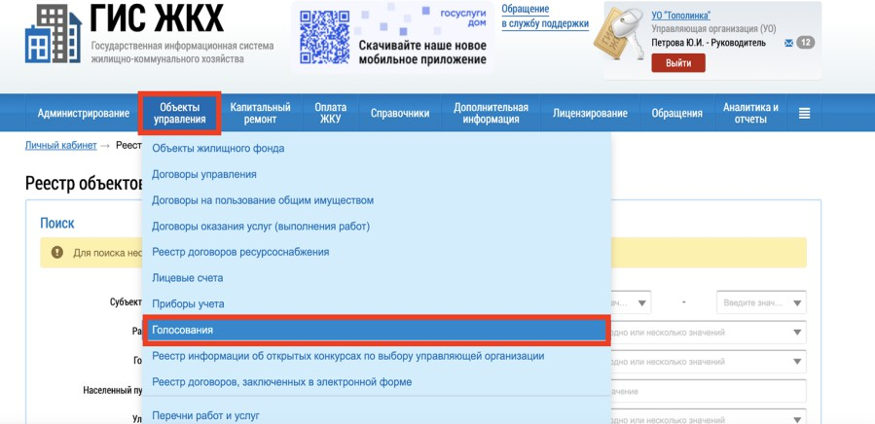
В электронном виде в гис жкх
Проведение общего собрания собственников (ОСС)
Инициирование общего собрания
размещение сообщения в ГИС ЖКХ за 10 дней до даты начала собрания
Определение инициатора
администратора первого ОСС
  Собственник
  Действующая УК
1 этап
Формирование повестки
– обязательные вопросы:
Определение администратора ОСС
Определение порядка приема администратором сообщений о проведении ОСС
Определение порядка приема администратором решений собственников
Определение продолжительности голосования
! О проведении всех последующих ОСС исключительно в форме заочного голосования с использованием ГИС ЖКХ
2 этап
Уведомление собственников о проведении ОСС
3 этап
Голосование собственников
4 этап
Подведение итогов
4

Slide 3
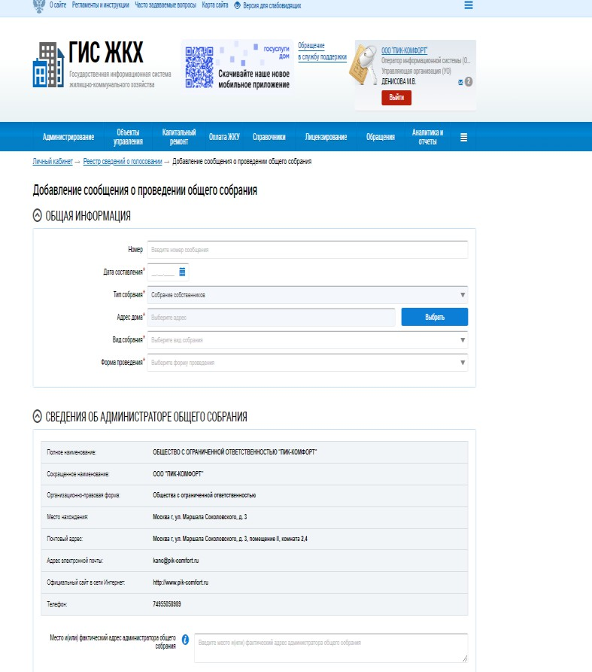
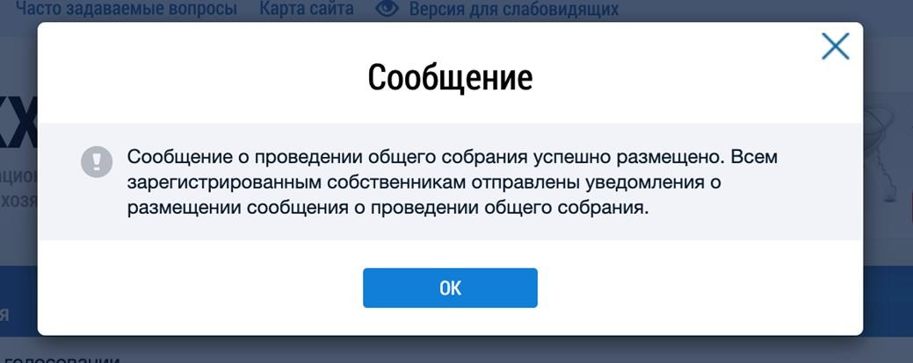
1 этап
Размещение сообщения о проведении ОСС в ГИС ЖКХ
Перейти в ЛК УК в ГИС ЖКХ — вкладка «Объекты управления» — «Голосования».
Добавить «Сообщение о проведении общего собрания».
Заполнить блок «Общая информация».
Заполнить блок «Сведения об администраторе общего собрания» и «Инициаторы голосования».
Заполнить блок «Повестка».
Разместить «Электронный образ сообщения о проведении общего собрания».

Slide 4
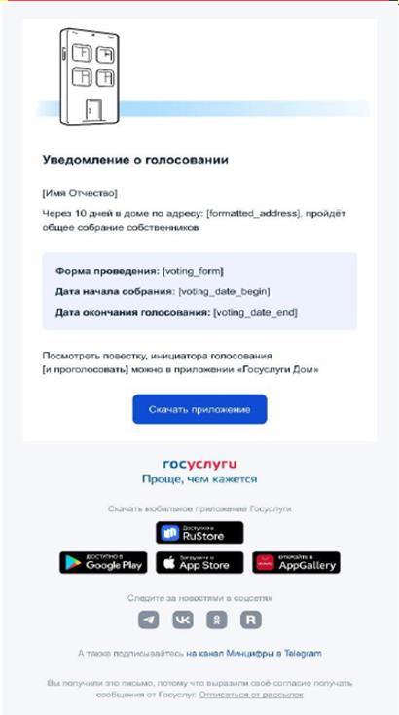
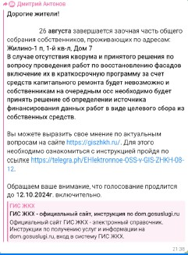
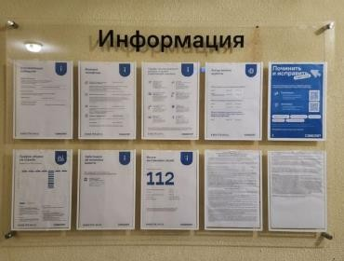
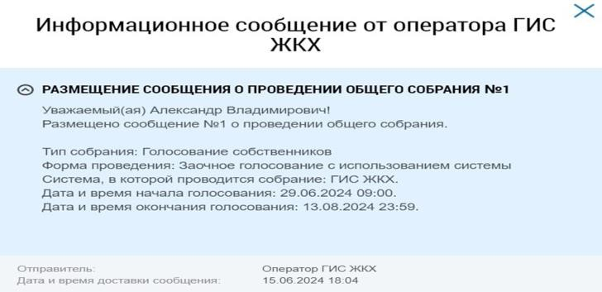
2 этап
Уведомление собственников о проведении ОСС
1
1
2
3
4
5
6
7
8
Направление сообщения через «Госуслуги» (автоматически) Мобильное приложение «Госуслуги.Дом» (автоматически)
Личные встречи с собственниками и поквартирные обходы Общедомовые чаты МКД
Информационный ТГ-канал МКД
Уведомление на информационных стендах в местах общего пользования МКД
Информирование через ГИС ЖКХ (автоматически)
Электронная почта (привязана к «Госуслугам», автоматически)
4
6
5
7

Slide 5

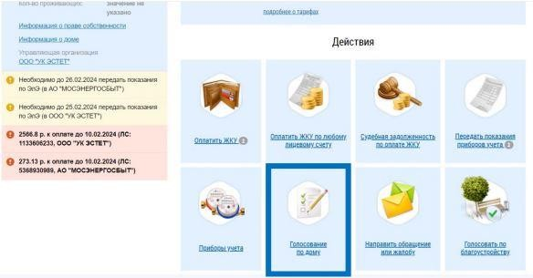
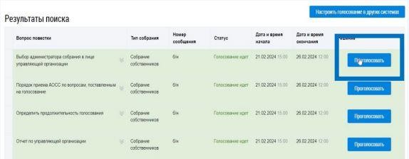
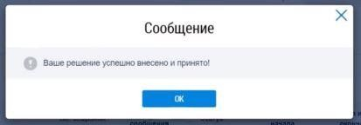
Голосование собственников Электронный способ
3 этап
Онлайн-голосование через систему ГИС ЖКХ.
Через мобильное приложение «Госуслуги.Дом».
- В отделение МФЦ.
Наличие учетной записи на Госуслугах
ВЫБОР ВКЛАДКИ ГОЛОСОВАНИЕ ПО ДОМУ ГОЛОСОВАНИЕ ПО ВОПРОСУ ПОВЕСТКИ ДНЯ

Slide 6

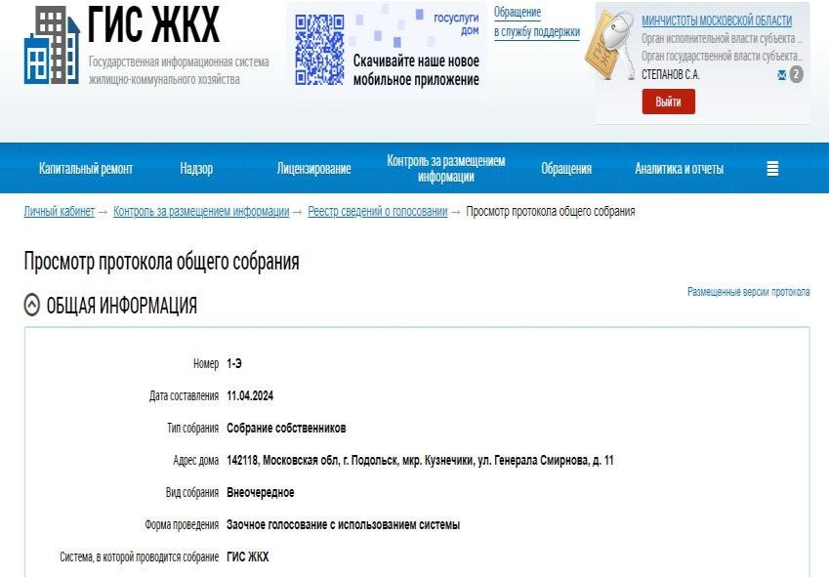
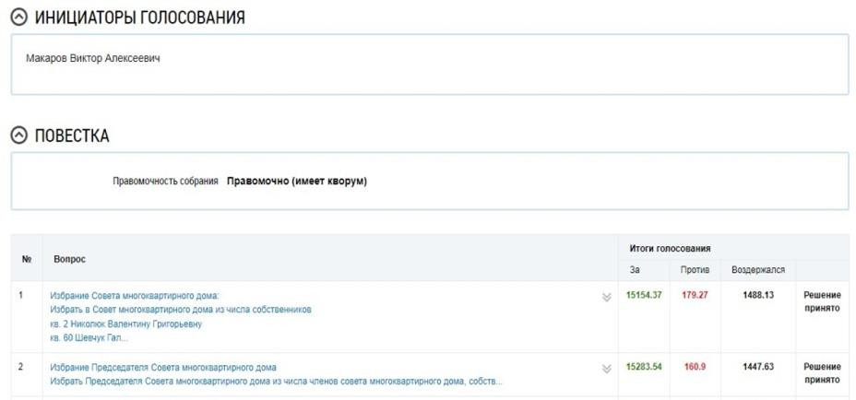
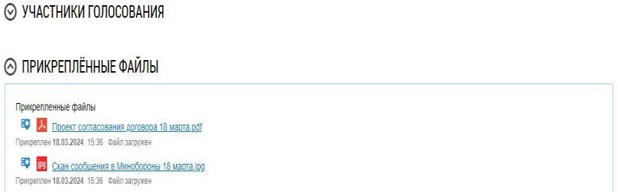
Подведение итогов
4 этап
ФОРМИРОВАНИЕ ПРОТОКОЛА ОСС В ТЕЧЕНИЕ
24ЧАСОВ
С МОМЕНТА ЗАВЕРШЕНИЯ ГОЛОСОВАНИЯ
КВОРУМ ЕСТЬ – РЕШЕНИЕ ПРИНЯТО
ПРОВЕДЕНИЕ ПОСЛЕДУЮЩИХ ОСС
ИСКЛЮЧИТЕЛЬНО В ФОРМЕ ЗАОЧНОГО ГОЛОСОВАНИЯ С ИСПОЛЬЗОВАНИЕМ ГИС ЖКХ

Slide 7
Рекомендации при проведении ОСС в ГИС ЖКХ
Определить период голосования - 45 дней (инициатор)
Довести процент размещения кадастровых номеров в ГИС ЖКХ до 100 % (УК, ОМСУ)
Воздержаться от проведения ОСС в летний период и праздничные дни (инициатор)
Использовать все способы уведомления собственников (администратор, УК, ОМСУ)
Проводить личные встречи и поквартирные обходы (администратор, УК, ОМСУ)
Ведение ежедневной аналитики предварительных итогов ОСС (администратор)
Информирование собственников о возможности голосования в МФЦ (адм., УК, ОМСУ)
Популяризация цифровых сервисов для голосования (УК, ОМСУ)

Slide 8
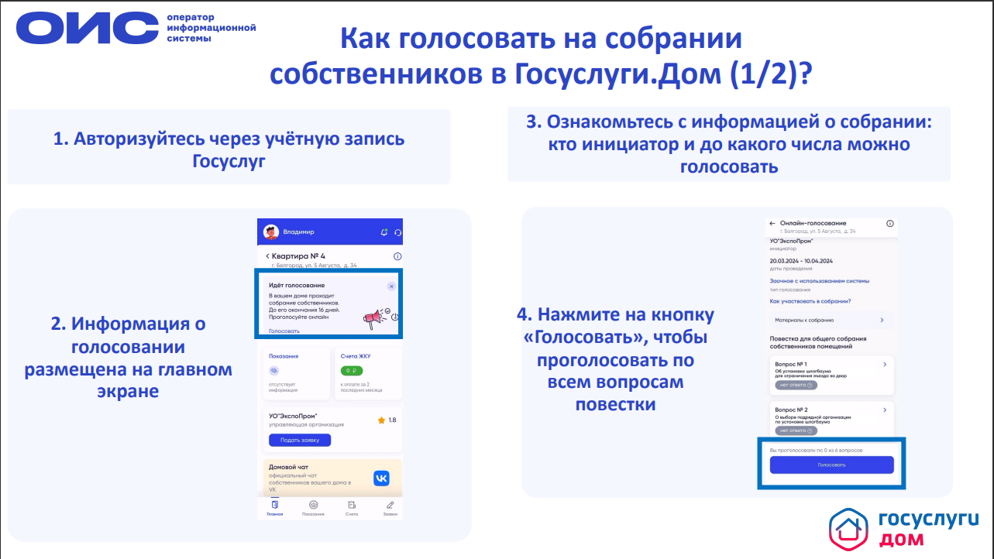

Slide 9
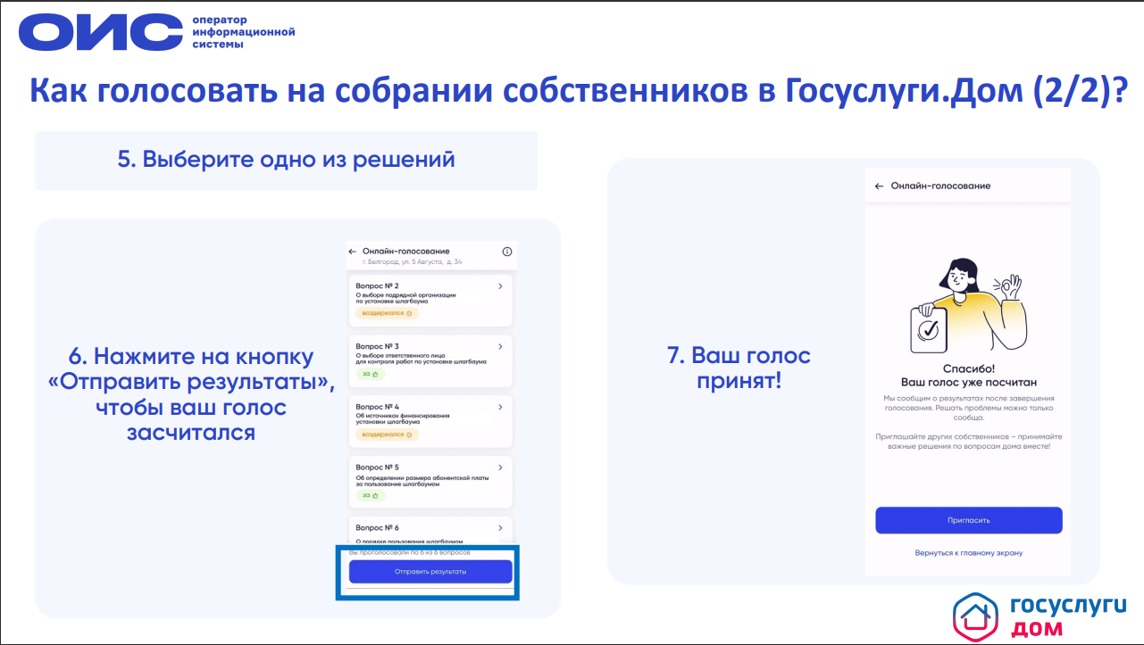

Slide 10
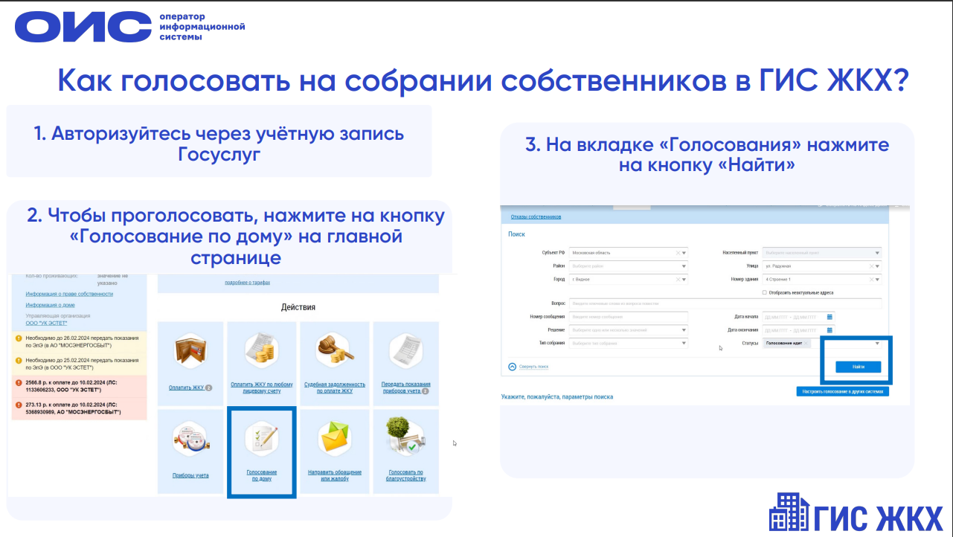

Slide 11
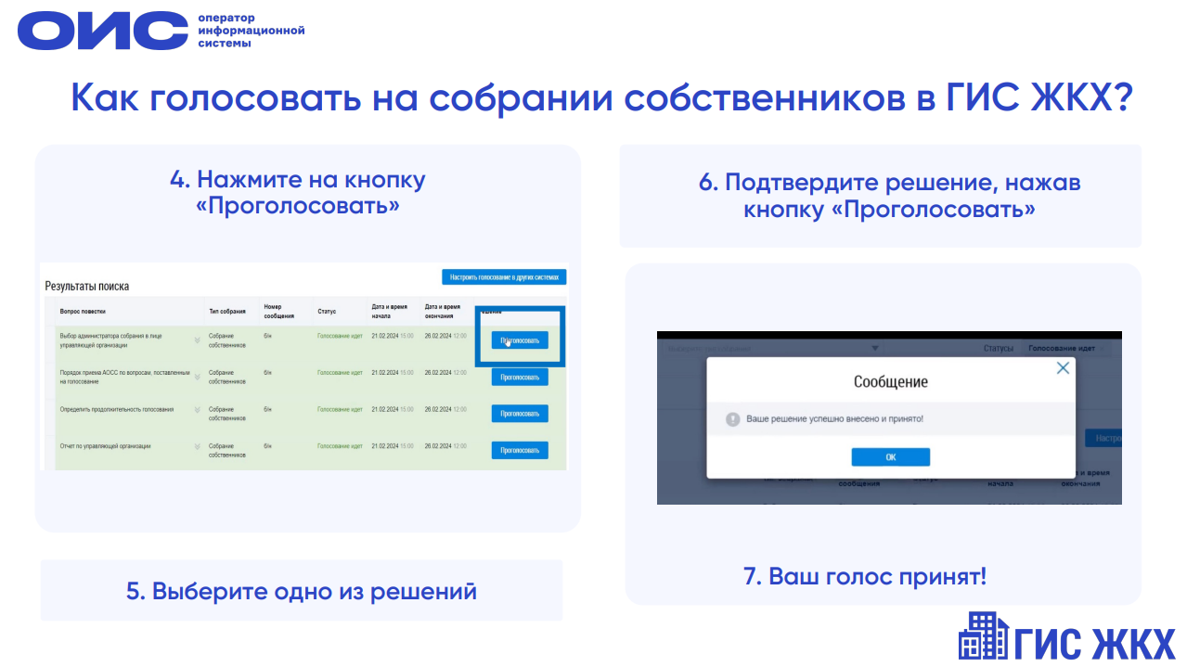

Slide 12
СПАСИБО ЗА ВНИМАНИЕ!

